Slide 1
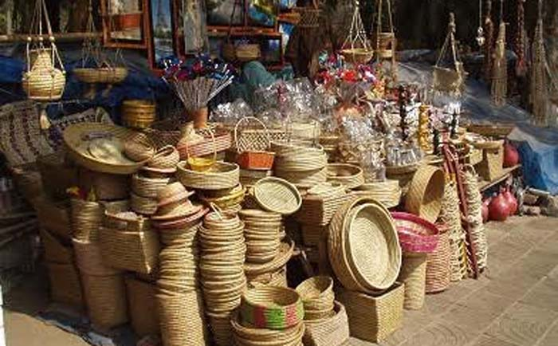
স্বাগতম

Slide 2

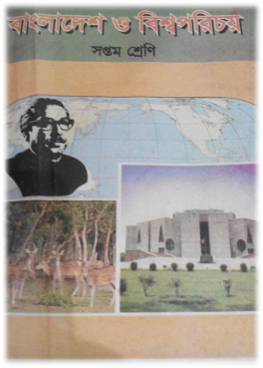
পরিচিতি
৭ম শ্রেণী
বিষয়: বাংলাদেশ ও বিশ্বপরিচয়।
অধ্যায়: চার
সময়: ৪৫ মিনিট।
তারিখ: ০১/০৭/২০১৯
মোসাঃ রওশন আরা পারভীন
সহ: শিক্ষক (কম্পিউটার)
রূপনারায়নপুর ও কোকিল সম্মিলিত আলিম মাদরাসা
মোবাইল: ০১৭১৪৮০০৫৯৩

Slide 3
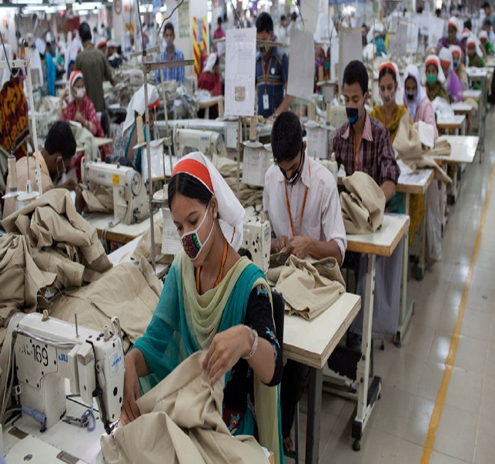
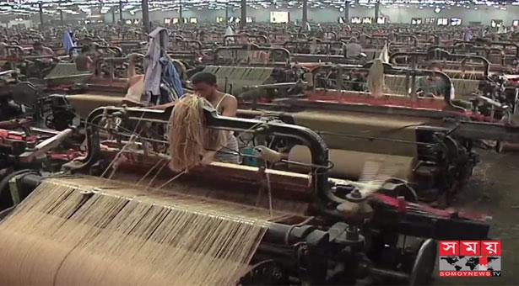
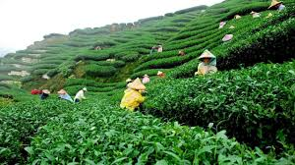
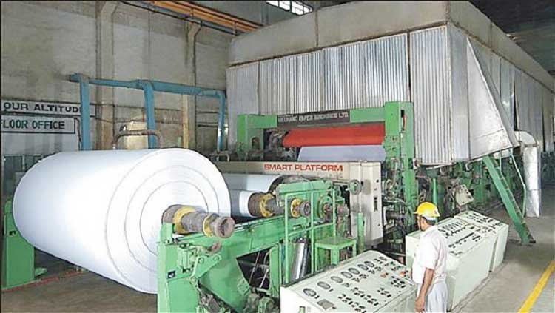
এসো ছবিগুলো লক্ষ করি

Slide 4
আজকের আলোচ্য বিষয়
বাংলাদেশের শিল্প

Slide 5
শিখনফল
এই পাঠ শেষে শিক্ষার্থীরা ...
১. বাংলাদেশের শিল্প কী বলতে পারবে;
২. শিল্পের প্রকারভেদ বর্ণনা করতে পারবে;
৩. বাংলাদেশের বিভিন্ন ধরনের শিল্পের ব্যাখ্যা করতে পারবে।

Slide 6
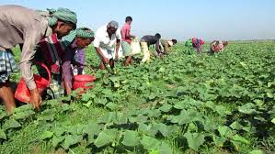
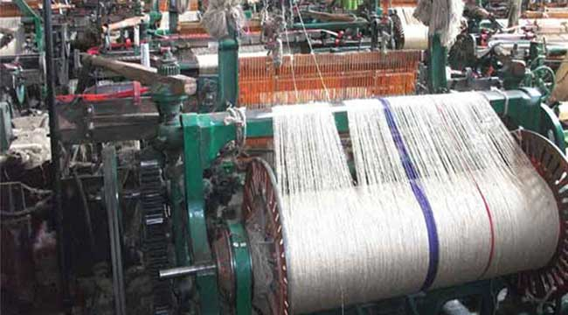
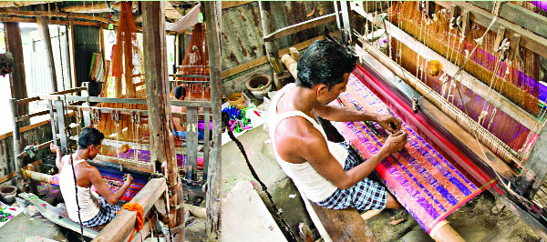
বাংলাদেশ একটি কৃষি প্রধান দেশ হলেও বৃটিশ আমল থেকেই এখানে কিছু কিছু শিল্প বা কলকাখানা গড়ে উঠতে থাকে। তার মধ্যে পাট, সুতা ও কাপড়ের কলই ছিল প্রধান।

Slide 7
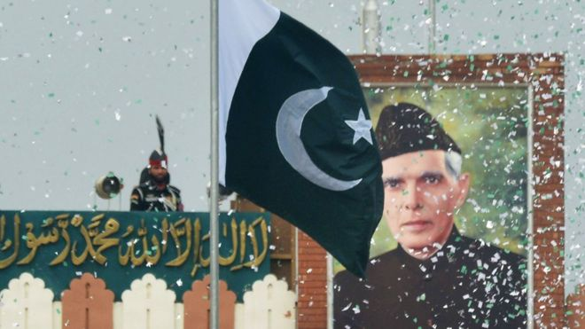
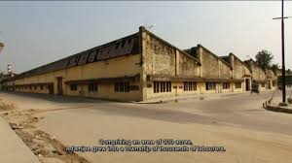
পাকিস্তান সৃষ্টির পর পূর্ব-বাংলার নরায়ণগঞ্জে প্রতিষ্ঠিত হয় পৃথিবীর সর্ববৃহৎ পাটকল আদমজি জুট মিলস।

Slide 8

১৯৭১ সালের স্বাধীনতার পর বাংলাদেশের বিভিন্ন স্থানে নতুন নতুন শিল্পকারখানা গড়ে উঠে।

Slide 9
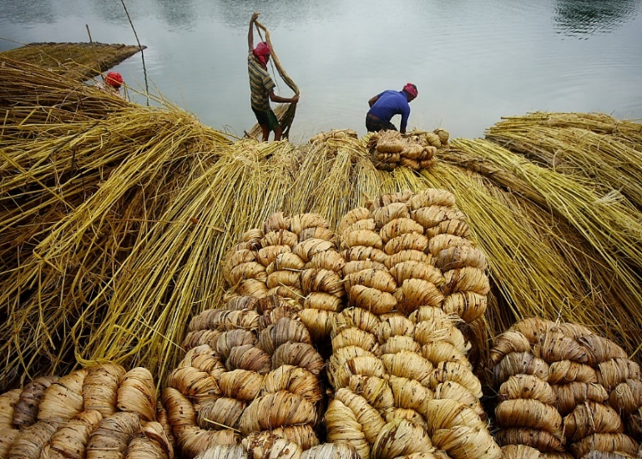
পাট শিল্প
পাট
আমাদের দেশের পাটশিল্পই ছিল প্রধান।

Slide 10
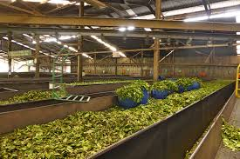
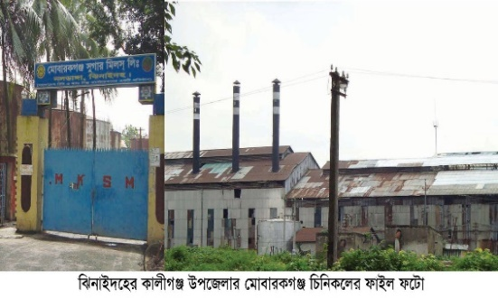
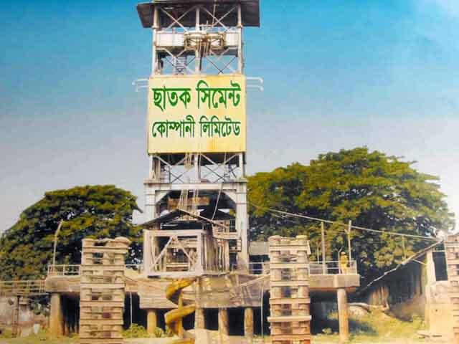
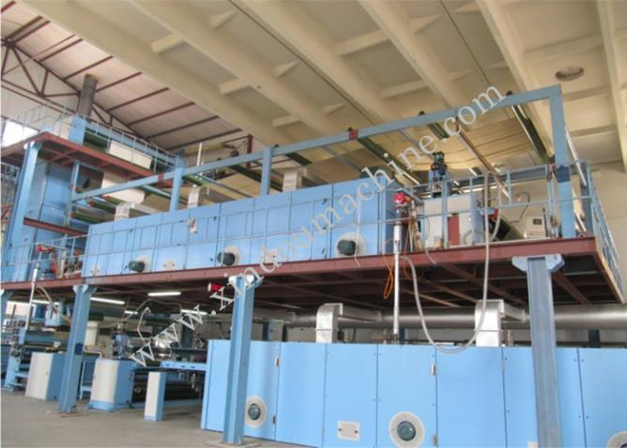
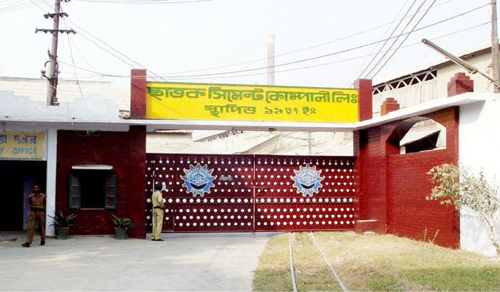
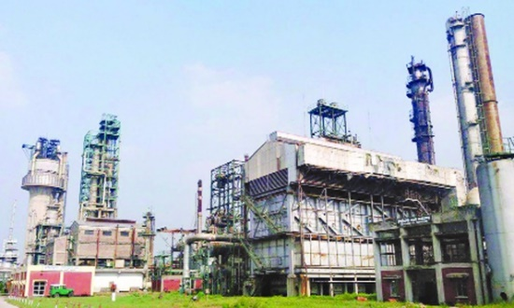
চা শিল্প
চিনি
সিমেন্ট
চামড়া শিল্প
সার কারখানা
ইঞ্জিনিয়ারিং কারখানা
আমাদের দেশে শিল্পদের মধ্যে চা, চিনি, সিমেন্ট, চামড়া, সার ও
ইঞ্জিনিয়ারিং কারখানাই ছিল অন্যতম।

Slide 11
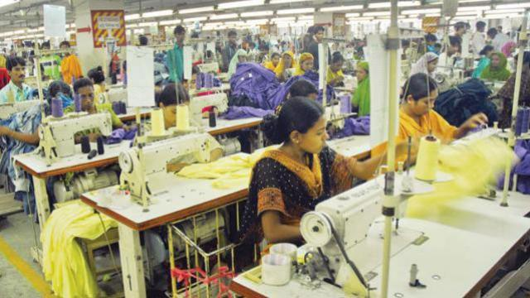
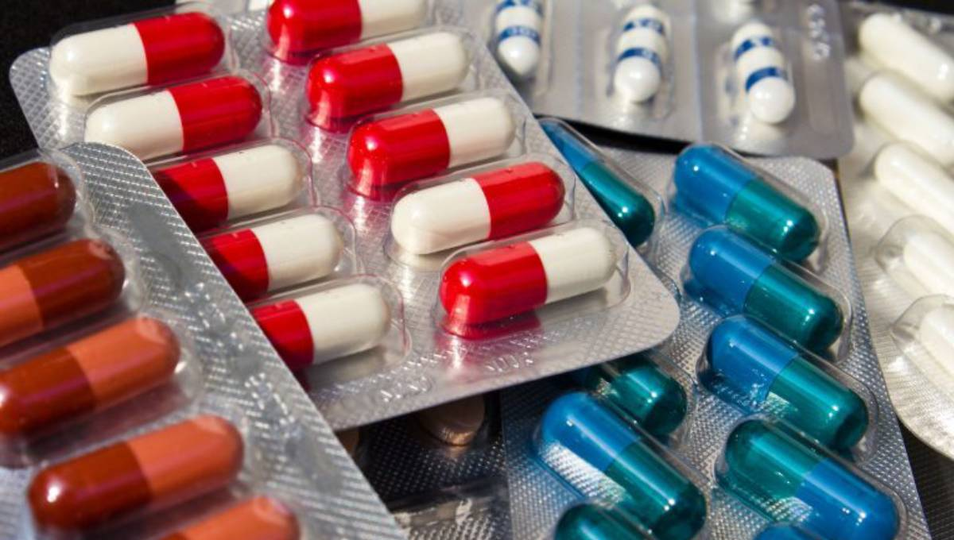
গার্মেন্টস
ঔষধ
বর্তমানে গার্মেন্টস ও ঔষধ শিল্পেও বাংলাদেশে
বিরাট সাফল্য অর্জন করেছে।

Slide 12
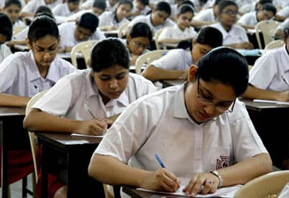
একক কাজ
❒ ক্ষুদ্র শিল্প কাকে বলে?

Slide 13
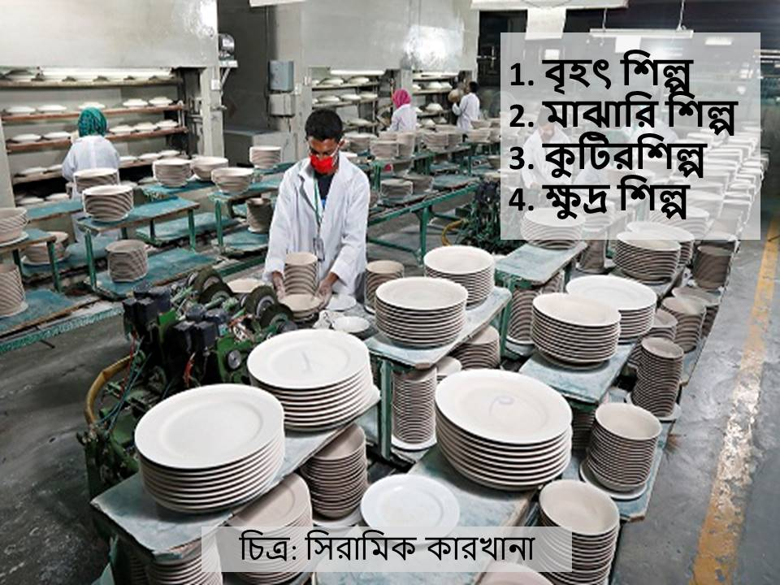
শিল্প প্রতিষ্ঠান
বৃহৎ শিল্প
মাঝারি শিল্প
ক্ষুদ্র শিল্প
কুটির শিল্প
সিরামিক কারখানা

Slide 14
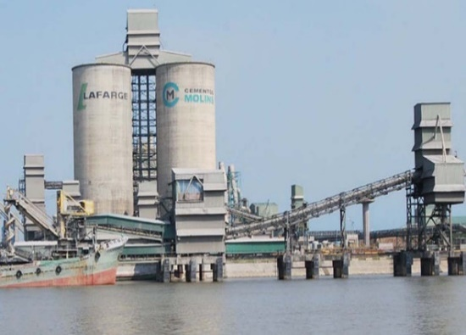
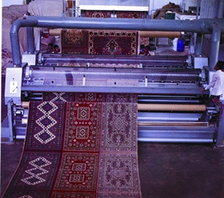
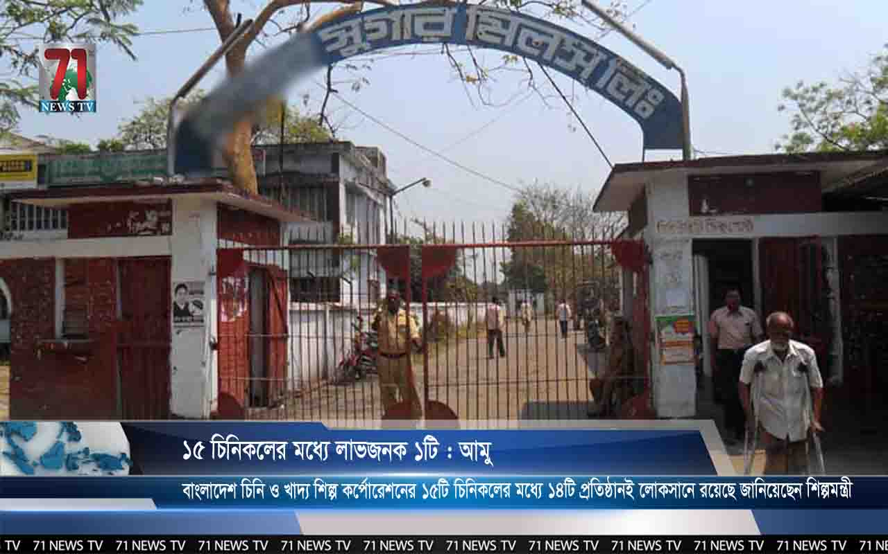
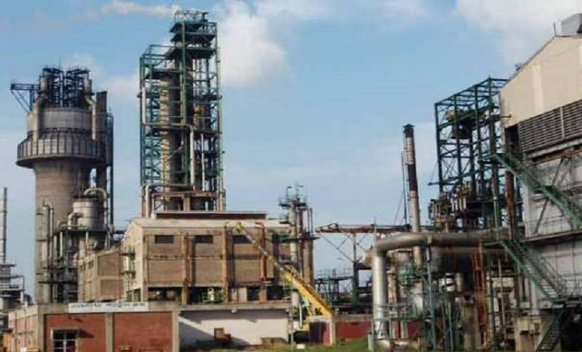
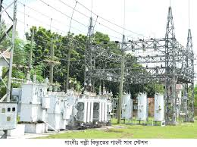
পাট, বস্ত্র, চিনি, সিমেন্ট, সার, ইঞ্জিনিয়ারিং, বিদ্যুৎ প্রভৃতি বৃহৎ শিল্প।

Slide 15
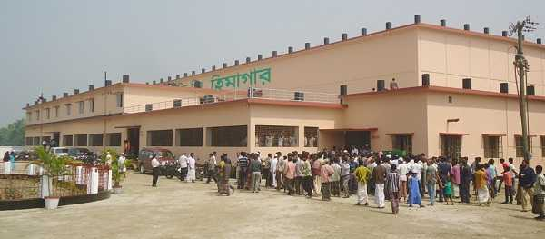
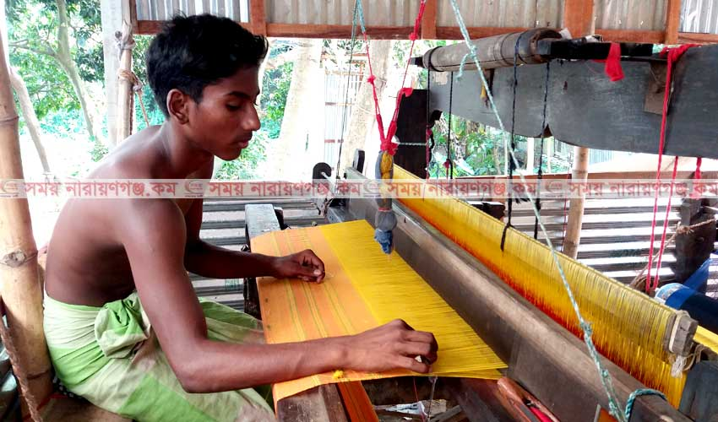

হিমাগার
সিল্ক
সিরামিক
যেসব শিল্প প্রতিষ্ঠানে দেড় কোটি টাকার অধিক মূলধন খাটে সেগুলোকে সাধারণত মাঝারি শিল্প বলে গণ্য করা হয়। যেমন- হাল্কা ইঞ্জিনিয়ারিং, সিল্ক, সিরামিক কোল্ডস্টোরেজ বা হিমাগার প্রভৃতি।

Slide 16
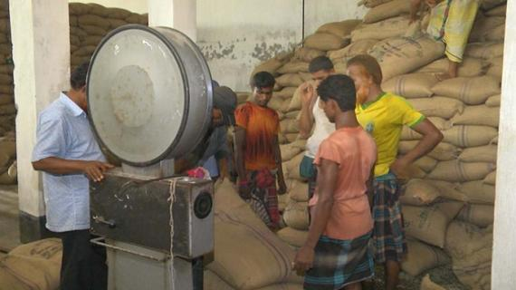
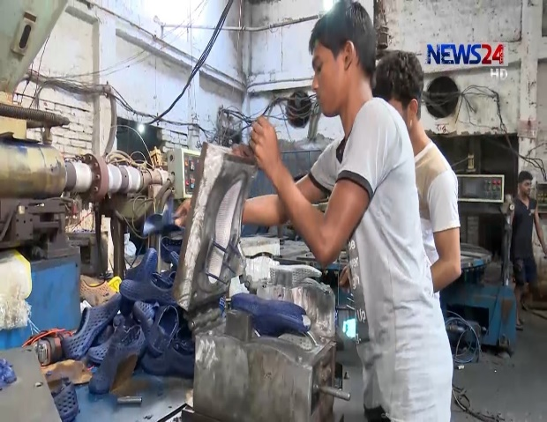
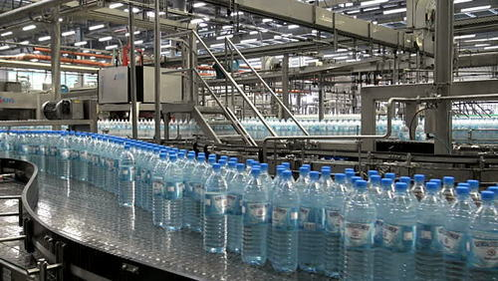
দেড় কোটি টাকার কম মূলধন খাটে যে কারখানায় বা শিল্প প্রতিষ্ঠানে তাকে ক্ষুদ্র শিল্প ধরা হয়। যেমন- চালকল, ছোট ছোট জুতা বা প্লাস্টিক কারখানা ও খাদ্য প্রক্রিয়াজাত শিল্প।

Slide 17
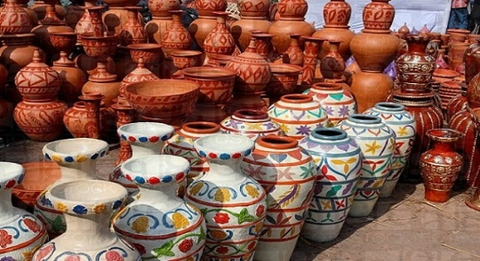
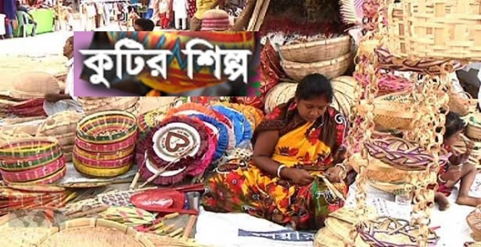
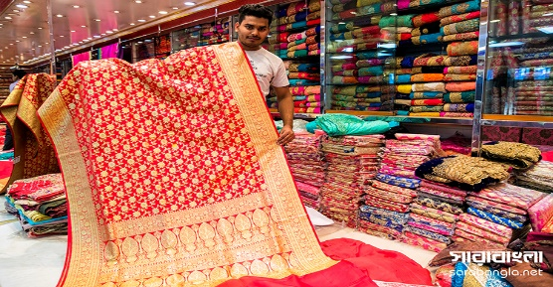
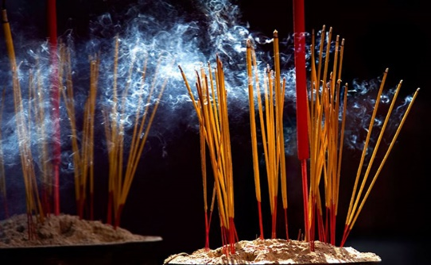
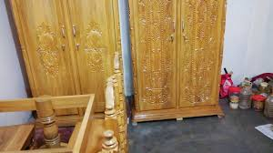
এই শিল্পে উৎপাদন ও বিপণনের কাজটি প্রধানত মালিক নিজে বা পরিবারের সদস্যরাই কর থাকেন। যেমন- তাঁতবস্ত্র, মাটির তৈরি জিনিসপত্র, বাঁশ,বেত ও কাঠের কাজ, মিষ্টির প্যাকেট, আগরবাতি ইত্যাদি কুটিরশিল্পের উদাহরণ।

Slide 18
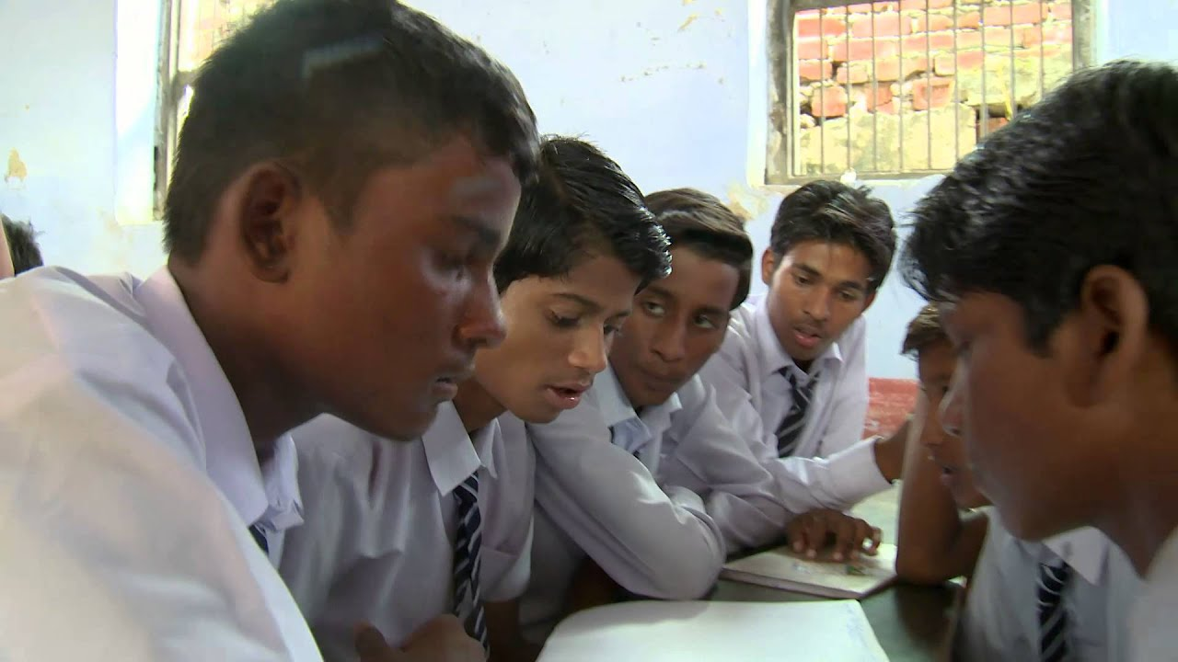
দলীয় কাজ
বাংলাদেশের ভবিষ্যৎ শিল্প সম্ভবনা সম্পর্কে লেখ।

Slide 19
মূল্যায়ন
সঠিক উত্তর
১. নিচের কোনটি মাঝারি শিল্প?
(ক)মিষ্টির প্যাকেট তৈরি কারখানা (খ) হিমাগার (গ) প্লাস্টিক কারখানা (ঘ) তাঁতবস্ত্র
২. এক সময় আমাদের দেশের প্রধান শিল্প ছিল কোনটি?
(ক)গার্মেন্টস শিল্প (খ) ঔষধ শিল্প (গ) চিনি শিল্প (ঘ) পাট শিল্প
৩. নারীদের জন্য কর্মসংস্থানের সুযোগ করে দিয়েছেন কোন শিল্প ?
(ক)গার্মেন্টস শিল্প (খ) পাট শিল্প (গ) কুটির শিল্প (ঘ) ক্ষুদ্র শিল্প

Slide 20

বাড়ির কাজ
ক্ষুদ্র, মাঝারি, বৃহৎ কিংবা কুটির শিল্প-এর যে কোন এক ধরনের শিল্পের নাম উল্লেখ করে বাংলাদেশের অর্থনীতিতে তার গুরুত্ব লিখে আনবে।

Slide 21
ধন্যবাদ

